Slide 1
科技部21世纪议程管理中心创新方法专项申请书
“三位一体”、“三创融合”
创新创业训练体系及示范
负 责 人：
承担单位：
参与单位：
杨 斌
清 华 大 学
西安交通大学、重庆大学、华南理工大学、天津大学、浙江大学、北京工业大学、北京科技大学、北京邮电大学、郑州大学、杭州师范大学

Slide 2
汇报内容
一
研究背景与现状
二
研究与应用的目标、内容与方法
二
三
项目特色、可行性及预期成果
三
四
项目申请人及主要参与人
4
五
相关研究基础与条件
Notes:
我们今天的汇报主要包括以下五个方面的内容：首先是项目研究背景与现状，接下来重点是研究与应用的目标、内容与方法，以及项目特色、可行性和预期成果，最后是项目申请人和参与人，以及相关研究基础与条件。

Slide 3
汇报内容
一
研究背景与现状
二
研究与应用的目标、内容与方法
二
三
项目特色、可行性及预期成果
三
四
项目申请人及主要参与人
4
五
相关研究基础与条件
Notes:
下面让我们进入第一部分，研究背景与现状

Slide 4
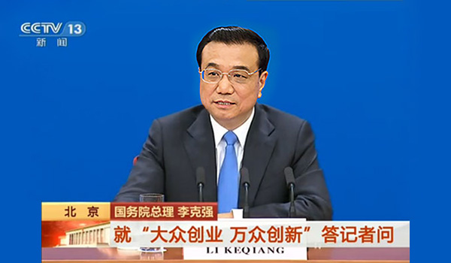
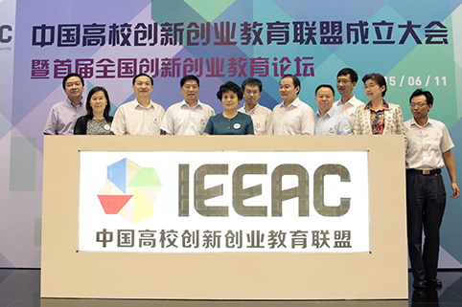
1.1 研究背景
经济转型
创新
驱动
提高创新创业教育水平
中国高校创新创业教育联盟
Notes:
我国当前一个阶段的重要任务是促进经济的转型升级，而促进经济转型升级的重要途径就是创新驱动，李克强总理提出“大众创业、万众创新”，本质上就是全面深化推动创新驱动战略。在这样的大形势下，提高创新创业教育水平成为重中之重，为了引领高等教育在创新创业方面的发展，清华大学于2015年6月发起成立了“中国高校创新创业教育联盟”，致力于与全国各加盟院校和企业一起，共同引领我国的创新创业教育，加快培养规模宏大、富有创新精神、勇于投身实践的创新创业人才队伍。本课题也将借助联盟的平台扩大大学生创新创业训练体系在全国的推广。

Slide 5
1.2 发展现状与趋势
英国：
Cambridge与MIT创新创业教育合作
1999年7000万英镑
中国：大众创业、万众创新
美国：
MIT、Stanford、Berkeley等数百所高校
日本：《大学技术转移促进法》
新加坡：大学与科技园区互动
政府支持、校企融合
《国务院关于大力推进大众创业万众创新若干政策措施的意见》国发[2015]32号文件
《关于深化高等学校创新创业教育改革的实施意见》国发[2015]36号文件
Notes:
纵观世界高校创新创业教育的格局，可以看到三个特征和趋势：一是政府对创新创业教育的政策支持和引领，二是高校对创新创业教育项目的重视性，三是创新创业教育与技术转移、创业孵化的深度融合，而国务院关于推进大众创业万众创新的政策实施意见则给我国建立完整的高校创新创业教育体系提出了要求、指明了方向，我相信，科技部提出面向大学生创新创业教育的项目指南正是出于支撑国家创新驱动战略的考虑。

Slide 6
1.3 共性特征
创意设计
创新实现
创业生态
创立项目高校 | 创新项目 | 创意设计 | 创新实现 | 创业生态
加州各高校 | CITRIS Learn-Build-Launch-Connect | 学习、构建 | 发布 | 连接
麻省理工 | CDIO Conceive-Design-Implement-Operate | 构思、设计 | 实现 | 运行
斯坦福 | Design Thinking | 移情、定义、设想 | 原型 | 测试
… | … | … | … | …
Notes:
根据我们对美国加州大学、麻省理工学院和斯坦福大学创新创业教育项目的调研，我们可以发现，其共性特征在于覆盖从创意设计，到创新实现，再到创业生态的全链条，而且均是基于其院校自身课程体系之上的定制化设计，这些项目都将成为本项目参考的标杆。

Slide 7
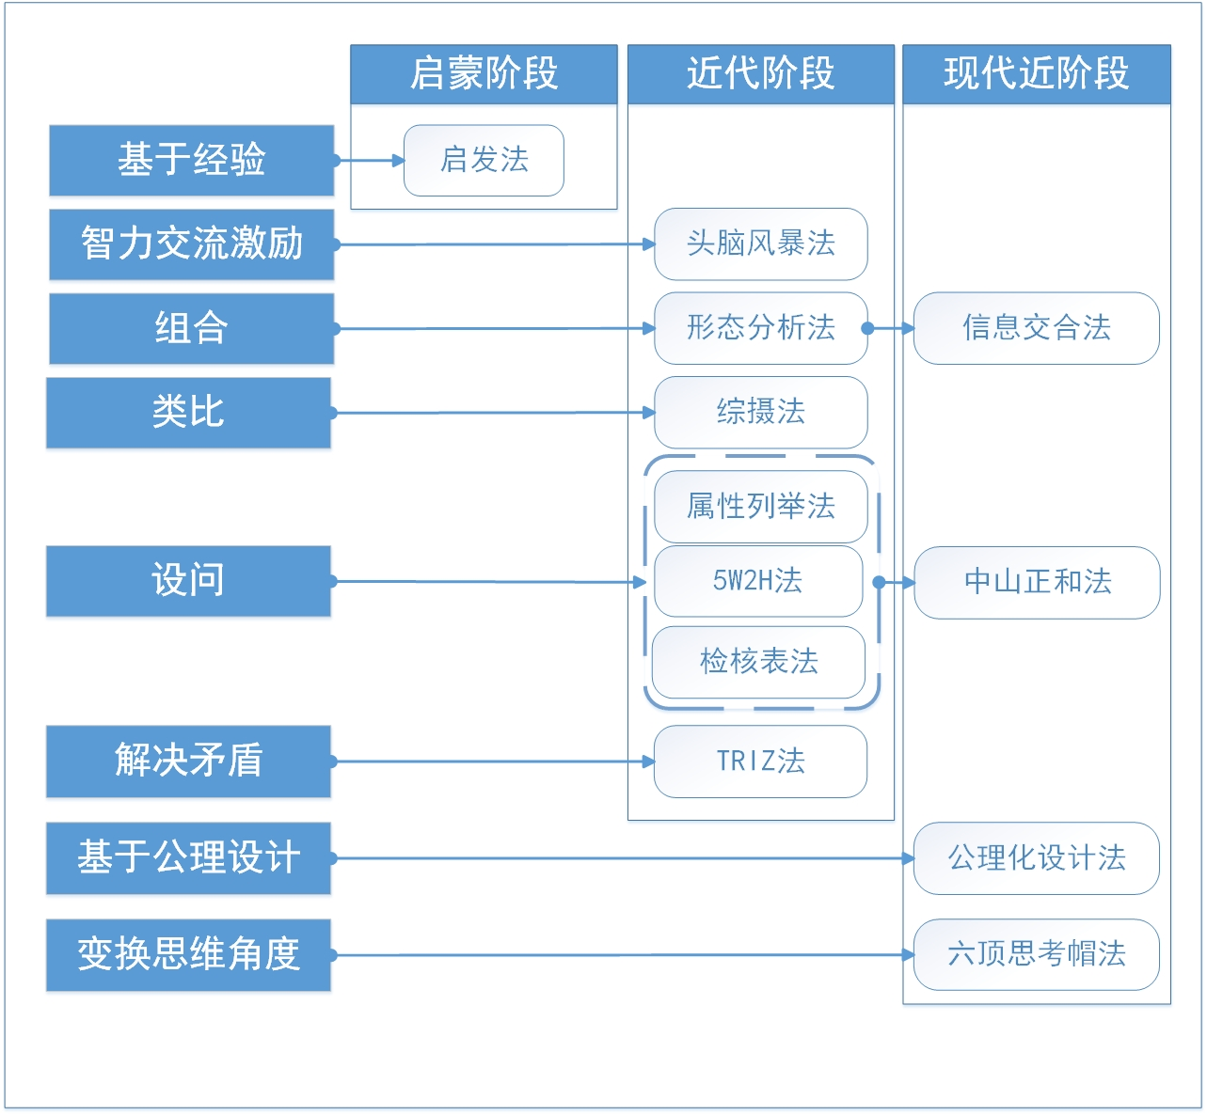
1.4 国内外研究现状
创新方法体系架构
技术创新
管理创新
7
Notes:
要设计创新创业训练体系，需要先回答有哪些属于创新方法，通用的分类可以将其分为技术创新和管理创新。
根据我们的文献调研，无论是技术创新还是管理创新，都能够梳理出比较清晰的发展脉络，具备了较为成熟的知识体系，因此，已经能够较好的支持创新方法训练体系的知识要求。当然，单纯的技术创新或单纯的管理创新并不能支撑创新创业教育的全面需求，需要将二者融合起来。

Slide 8
1.5 存在问题
关注知识传授多
关注能力提升、价值塑造少
关注创新内容多
关注创新方法少
关注创意、创业少
课堂评价多
综合评价标准少
单点项目多
协同生态少
示范基地少
现有问题
Notes:
但从当前我国高校创新创业教育体系来看，还存在四个方面的突出问题：首先，我们的教育更多关注还是课堂上知识传授，对于如何提高创新能力关注的还不够，更加具有挑战的是如何塑造创新创业价值，包括勇气、责任感，等等；第二，我们的教育关注创新的较多，关注创业还不够，关注创意如何产生也不够，而这事实上是制约我们国家从“中国制造”走向“中国创造”，甚至“中国引领”的核心约束；第三，我们创新创业教育更多依靠课堂评价，没有形成对创新创业教育的包含对学生、对师资、对高校的三个层次的完整评价体系；最后，我们创新创业教育的生态系统还不够完善，有些高校好的经验还迫切需要在深入总结之后推广辐射出去，发挥好引领和带动作用。这四个方面的问题，迫切需要得到科学、系统的解决，这也是我们的课题研究努力的目标。

Slide 9
汇报内容
一
研究背景与现状
二
研究与应用的目标、内容与方法
二
三
项目特色、可行性及预期成果
三
四
项目申请人及主要参与人
4
五
相关研究基础与条件
Notes:
下面，我们进入课题的第二部分，研究与应用的目标、内容与方法

Slide 10
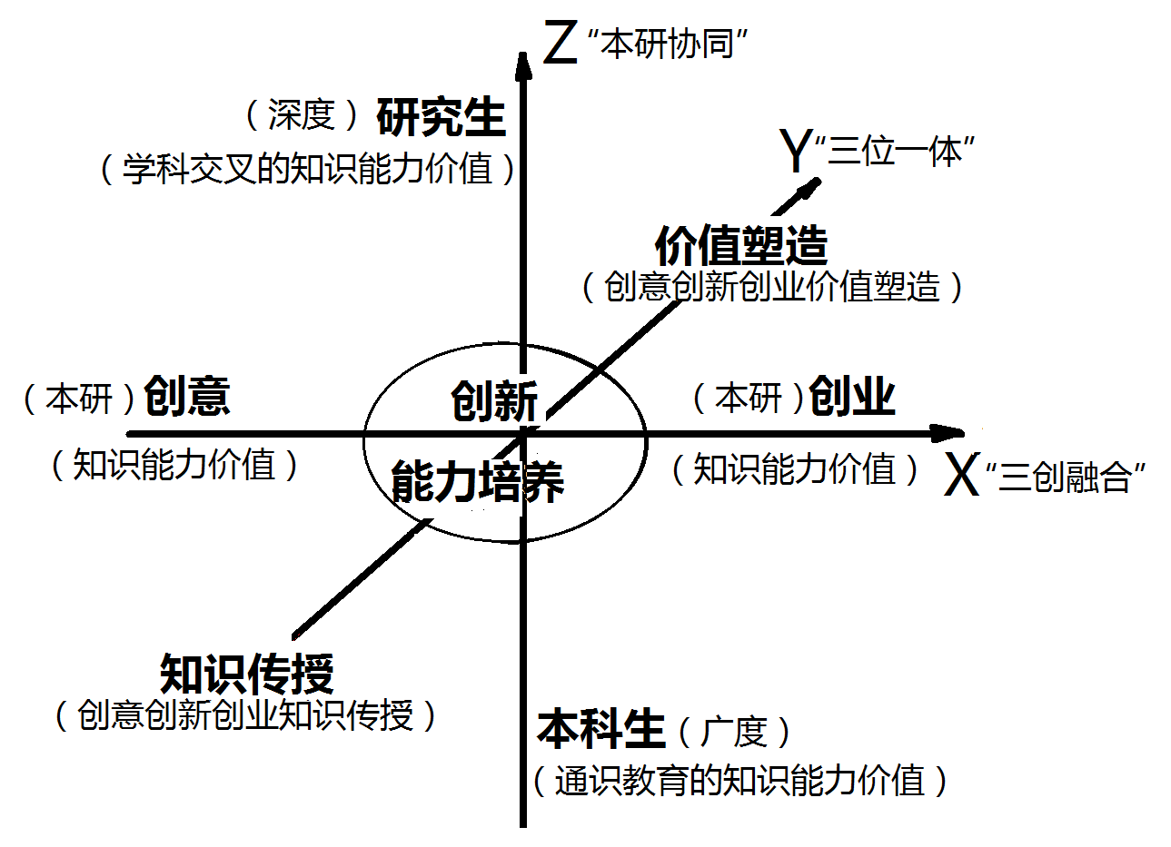
2.1 研究与应用目标
三位一体、三创融合、本研协同
10
Notes:
本项目总体研究与应用的目标是设计与实施“三位一体、三创融合、本研协同”的大学生创新创业教育体系。所谓“三位一体”，是指将价值塑造、能力培养和知识传授融为一体，也就是Y轴；所谓“三创融合”，是指覆盖从创意、到创新、再到创业这“三创”，也就是X轴， 所谓本研协同，是指从本科生到研究生的全过程培养，也就是Z轴。因此，我们研究的关键，在于在这个三维空间里将各个维度都有机的融入创新创业教育的全过程，使我们的创新创业教育体系达到完整性、系统性和生态性。

Slide 11
2.1 研究与应用目标
OBE (Outcome-Based Education) 理论体系架构
评估
评估
评估
教育的愿景与任务
项目
目标
项目
产出
个体的学习产出
分析
分析
分析
持续改善
持续改善
持续改善
11
Notes:
面对如此复杂的体系设计，方法论是基石。在长期的教育研究的基础上，我们认为始于1989年华盛顿协议的OBE理论，也就是基于产出的教育理论是恰当的方法论。在OBE理论体系中，教育的愿景和任务被清晰的分解为项目目标和项目产出，然后均有完整的评估环节，并通过对评估的分析反馈回项目，进行持续改进。OBE体系已经在世界上许多国家进行了实施和验证，本项目的体系设计和验证就会采用OBE体系的方法论。当然，OBE理论运用于大学生创新创业教育体系尚无先例，而且，OBE理论的核心问题是如何定义O，而我们项目的核心的O就是如何把创新方法全面融入现有人才培养体系，支撑创新创业教育，另外，如何对创新方法在高校教学体系中进行评价。在我们的项目里，这些都是重点研究内容。

Slide 12
2.2 研究内容关系
项目期：2年
1
2
3
基本要求
训练体系
示范应用
发展跟踪
持续改进
评价体系
4
长期（10-15年）
Notes:
为了达到研究目标，我们根据指南的要求，将研究内容分成四部分，其逻辑关系为，首先明确基本要求，然后在其基础上设计整体的训练体系，然后将训练体系应用于示范高校，并且在应用中采用新的评价体系，根据评价的结果再反馈于训练体系，实现持续改进。这部分是2年项目期内的内容，考虑到人才培养的长周期特征，我们还会设计发展跟踪环节，将在后续的课题或联盟的支持下继续进行，实现另一个层面的长周期持续改善。

Slide 13
2.3 基本要求
项目期：2年
1
2
3
基本要求
训练体系
示范应用
发展跟踪
持续改进
评价体系
4
长期（10-15年）
Notes:
首先，让我们关注基本要求部分

Slide 14
2.3 基本要求
指南：提出大学生创新方法训练、应用的基本要求
研究内容
大学生创新方法训练的需求分析
基本要求的分阶段架构设计
三个方面： “价值塑造”、“能力培养”、
“知识传授”
全面覆盖创新方法知识体系
Notes:
根据指南要求，我们认为基本要求部分需要重点开展的研究包括对于大学生创新创业训练的需求分析，以及根据需求分析的结果，对基本要求的分阶段架构设计，并在设计中体现 “价值塑造”、“能力培养”和“知识传授”的融合。

Slide 15
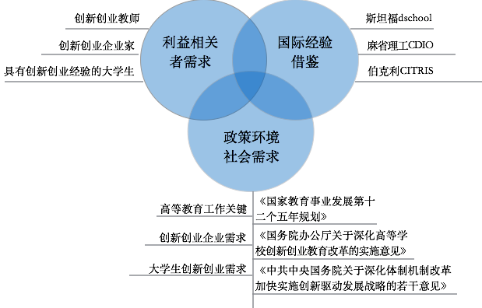
2.3 基本要求
研究方案:需求分析
Notes:
具体研究方案中，在需求分析部分，我们将开展三个方面的研究：利益相关者需求、国际经验借鉴和政策环境与社会需求。其中，在利益相关者分析部分，我们将大规模调研从事创新创业教育的教师、企业家和有经验的毕业生，以真正理解当前高校创新创业教育的经验和需要改进的方向。

Slide 16
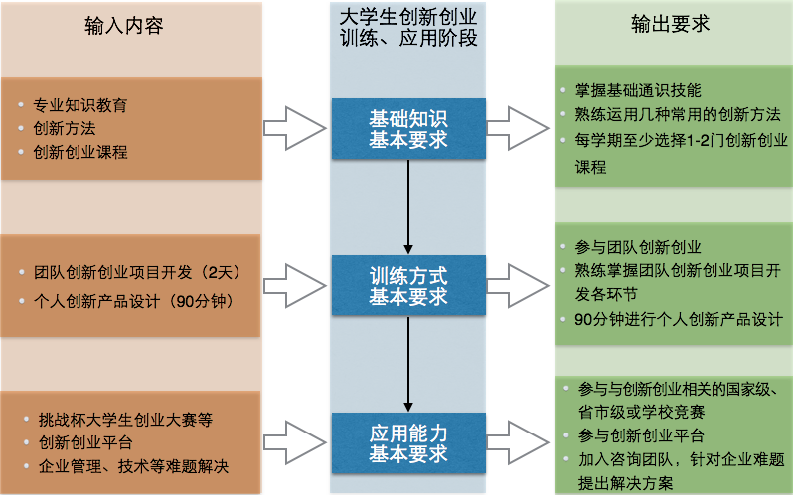
2.3 基本要求
研究方案:分阶段定制
Notes:
此外，我们将基本要求分解为“基础知识”、“训练方式”和“应用能力”三个阶段，并分阶段定制化开发具体“基本要求”的标准。图中的输出要求就是基本要求的一种可能结果。

Slide 17
2.3 基本要求
预期成果示意
Notes:
基本要求部分的预期成果可以如表中示意，我们可以看出，对于知识传授和实践训练均有不同的要求，有课程要求层面的，有方法掌握和应用层面的，有参与创新创业平台活动层面的。以实践训练为例，这部分的基本要求包括：学生一定要参与团队创新创业活动，要熟练掌握创新创业项目开发环节，要进行个人创新产品设计和实现。

Slide 18
2.4 训练体系
项目期：2年
1
2
3
基本要求
训练体系
示范应用
发展跟踪
持续改进
评价体系
4
长期（10-15年）
Notes:
第二部分是训练体系

Slide 19
2.4 训练体系
指南：构建覆盖全校学生并与人才培养方案有机融合的创新方法培养体系
研究内容
大学生创新方法培养体系顶层设计
分阶段融合人才培养方案
互联网+创新创业教育共享协同信息化系统设计
Notes:
根据指南要求，我们认为体系方面的主要研究内容应该包含三个方面，首先需要进行顶层设计，然后要构建分阶段融合的人才培养方案，最后，要通过建设互联网+的信息化系统进行创新创业教育的协同开发、共享和推广。

Slide 20
高校创新创业培养体系顶层设计
高校创新创业培养需求
知识传授
能力培养
价值塑造
培
养
目标
创新设计方法
技术创新方法
管理创新方法
商业模式创新方法
创新方法
创新设计能力
技术创新能力
管理创新能力
商业模式创新能力
首创精神
团队精神
企业家精神
创业知识
学术创新能力
勇气、责任
培
养
形
式
团队培养
学习团队
项目团队
创业团队
…
学生培养
学生培养
创新创业者
组织支持
课程体系
创新创业平台
创新文化
企业创办者
培
养
体系
课程
实践
学术研究创新者
竞赛
实践
国际
交流
课程
国际交流
大型组织创新者
本科
研究生
社会公益创办者
评价体系
Notes:
在我们的研究方案中，我们设想的顶层设计如图所示：根据最前端的培养需求，将需求分解为 “价值塑造”、“能力培养”和 “知识传授”三个方面并分别细化具体要求。尤其是将创新方法的学习和训练融入其中。

Slide 21
高校创新创业培养体系顶层设计
高校创新创业培养需求
知识传授
能力培养
价值塑造
培
养
目标
创新设计方法
技术创新方法
管理创新方法
商业模式创新方法
创新方法
创新设计能力
技术创新能力
管理创新能力
商业模式创新能力
首创精神
团队精神
企业家精神
创业知识
学术创新能力
勇气、责任
培
养
形
式
团队培养
学习团队
项目团队
创业团队
…
学生培养
学生培养
创新创业者
组织支持
课程体系
创新创业平台
创新文化
企业创办者
培
养
体系
课程
实践
学术研究创新者
竞赛
实践
国际
交流
课程
国际交流
大型组织创新者
本科
研究生
社会公益创办者
评价体系
Notes:
然后再进行培养形式的设计，围绕“学生培养”这个核心，以“团队培养”为主要形式，以“组织支持”为环境保障，形成学生、团队、组织三个层面的融合。最后，进行培养体系和相应评价体系的设计，培养体系包含了从课程，到赛事、实践、国际交流等不同形式，且在本科生和研究生的不同阶段有不同的权重。在这样的培养形式和体系下，输出的是我们认为的各种类型创新创业者。

Slide 22


2.4 训练体系
研究方案:顶层设计
创新方法
国外
校外
校内
课外
课内
虚拟学习
4 + 2 模式
社区学习
Notes:
我们的顶层设计的重要创新点在于将“三位一体”、“三创融合”、“本研协同”的理念，以及创新方法的知识体系融入到清华大学提出的从课内到课外、校内到校外、国内到国外的四类课堂以及虚拟学习和社区学习的“四加二”教育体系中去，培养真正勇于创新、乐于创新，并且有动手能力和国际视野的全面的创新创业者。

Slide 23
2.4 训练体系
研究方案:分阶段培养
分阶段培养与支撑体系
知识传授 100%
创意创新 100%
创业 1%-5%
三阶段
课程
实践
实战
技术创新方法
创新思维
需求发现
机会识别
TRIZ基础
TRIZ进阶
商业模式
课程
体系
精益生产
产品与服务设计
创业融资
管理创新方法
精益物流
产品开发
六西格玛管理
团队管理
财务分析
系统工程
领导力
营销策略
跨院系创新课程模块
兴趣团队、创客空间
X-lab
平台
学生、师资、组织评价
学生、师资、组织评价
学生、师资、组织评价
评价
大学生创新方法教学与研究基地认证标准
标准
Notes:
为了落实顶层设计，我们需要设计细化的分阶段培养和支撑体系，制定从课程、实践到实战的具体内容、形式和评价方法。在知识传授阶段，我们会通过课程、讲座等形式达到100%全覆盖，100%的学生要参加创意创新的练习或实践，从中涌现出1%~5%的学生参与创业实战。

Slide 24
2.4 训练体系
研究方案:分阶段培养
分阶段培养与支撑体系
知识传授 100%
创意创新 100%
创业 1%-5%
三阶段
课程
实践
实战
技术创新方法
创新思维
需求发现
机会识别
TRIZ基础
TRIZ进阶
商业模式
课程
体系
精益生产
产品与服务设计
创业融资
管理创新方法
精益物流
产品开发
六西格玛管理
团队管理
财务分析
系统工程
领导力
营销策略
跨院系创新课程模块
兴趣团队、创客空间
X-lab
平台
学生、师资、组织评价
学生、师资、组织评价
学生、师资、组织评价
评价
大学生创新方法教学与研究基地认证标准
标准
Notes:
此外，值得一提的是，当我们能够具备对学生、师资和组织进行评价的能力的时候，我们就可以从创新创业教育的评价体系抽取出与师资和组织评价相关的内容，形成对创新方法教学与研究基地的认证标准，而这也为后续我们建设国家级和区域/行业大学生创新方法教学与研究基地提供了基础。

Slide 25
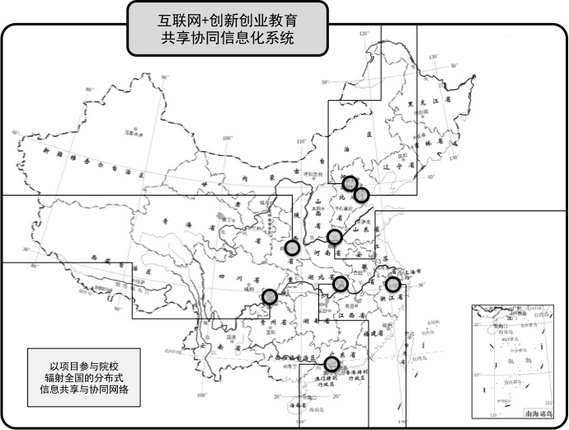
2.4 训练体系
研究方案:互联网+共享平台
Notes:
为了使创新创业教育的体系和资源能够得以更好的推广，我们计划在本项目的支持下，开发“互联网+创新创业教育共享协同信息化系统”，在我们项目的各兄弟院校中先行试点，并计划后续在中国高校创新创业联盟中进一步推广，形成覆盖全国的影响力。在这个方面，清华大学已经推出的“中国创业学院”的在线教育频道和各兄弟院校的在线教育资源将有力的支撑该平台的开发和推广。

Slide 26
2.4 训练体系
预期产出:报告与方案
3套创新创业教学研究报告
《大学生创新创业教育需求报告》
《国际领先创新创业训练项目调研报告》
《大学生创新方法训练体系顶层设计》
1套创新创业课程体系
1套教学体系实施方案
《高校创新方法训练体系设计方案》
1个高校创新方法教育平台
基于“互联网+”的开放式创新方法教育平台
Notes:
训练体系的总体预期产出还是以报告和方案为主要形式。主要包括3套教学研究报告，一套课程体系，一套实施方案，和一个互联网+平台。

Slide 27
2.5 示范应用
项目期：2年
1
2
3
基本要求
训练体系
示范应用
发展跟踪
持续改进
评价体系
4
长期（10-15年）
Notes:
第三部分是示范应用

Slide 28
2.5 示范应用
指南：开展创新方法应用与教学方法改革相结合的课程教学探索，在不少于10所高校中开展示范应用
研究内容
示范应用体系构建与实施
合作高校特色应用与实施
创新方法训练与各高校现有人才培养体系的融合
联盟推广与互联网+平台的实施
Notes:
根据指南要求，在示范应用部分，我们主要进行合作高校的特色应用和试点实施，在实施中突出创新方法训练与各高校现有人才培养体系的融合，然后依托联盟和互联网+平台进行推广。

Slide 29
2.5 示范应用
预期成果
12所高校试点应用
每所高校不少于100人的创新方法培养、测评
每所高校不少于10人的创新创业教学师资标准测评与反馈
每所高校开展1次创新创业教学试点基地评价
1个实施总结报告
《创新方法培养体系示范应用实施及总结报告》
Notes:
示范应用部分的预期成果包括在12所高校的试点应用以及一个整体的实施总结报告。其中，试点应用将共计至少达到1200人的学生测评，120人的师资评价和12次试点基地评价。

Slide 30
2.6 评价体系
项目期：2年
1
2
3
基本要求
训练体系
示范应用
发展跟踪
持续改进
评价体系
4
长期（10-15年）
Notes:
第四部分是评价体系

Slide 31
2.6 评价体系
指南：探索能够有效评价大学生创新方法应用能力的
理论、方法与标准
研究内容
高校创新创业培养评价体系架构设计
评价维度、评价方法与工具及其对应关系
制定评价标准
Notes:
根据指南要求，在评价体系部分，我们首先需要重点研究是架构设计，然后是评价维度、方法和工具的研发，最后产生评价标准

Slide 32



2.6 评价体系
研究方案：创新评价相关体系参考
《创新方法应用能力等级规范》
PISA（国际学生评估项目）
AHELO（高等教育学习成果测评）
PIAAC（国际成人能力测评项目）
MET项目
方法评价
能力评价
师资评价
32
Notes:
指南中明确提出对评价标准的研究要求，OBE体系中也处处强调通过评价来开展持续改善。在这部分，我们将借鉴的评价标准或项目包含三个方面，第一个方面是对创新方法掌握的评价，可以借鉴的是科技部创新方法专项支持下推出的国家《创新方法应用能力等级规范》，第二个是对于创新能力的评价，可以借鉴的是世界经济与合作组织针对学生个体和高等教育学习的测评标准，第三个方面是对于创新方法教育师资的评价，可以借鉴的是斯坦福大学MET项目，也就是Measure of Effective Teaching项目。这三个方面的评价参考能够给我们提供借鉴，但面向大学生创新方法训练和创新创业教育的全面评价标准，还需要我们自己研究和制定，这也是本课题的重点内容之一。

Slide 33
2.6 评价体系
研究方案：高校创新创业培养评价体系
四个评价维度
四大评价方法
三套评价标准
测试平台
评价对象
大学生创新方法应用能力评价标准
评价内容
团队
分析
教学分析
高校创新方法师资评价标准
评价时间
背景问卷
高校创新方法教学基地认证标准
评价方式
Notes:
根据我们的方案，我们的评价体系将包含对象、内容、时间、方式四个维度，然后采用团队分析、测试平台、教学分析和背景问卷四种方法对学生、师资和组织进行评价，产生三套标准，也就是，《大学生创新方法应用能力评价标准》《高校创新方法师资评价标准》以及《高校创新方法教学基地认证标准》。

Slide 34
2.6 评价体系
研究方案：评价维度
个体：学生、教师
团队：项目团队
组织：院系、学校
过程：活动中行为
成果：解决方案、专利等
团队
过程
个体
组织
成果
WHO
WHAT
HOW
WHEN
主观
短期
主观：生师等多元评价
客观：量化分析
+
短期：评价在学状态
长期：追踪职业生涯
客观
长期
Notes:
另外，在我们的研究方案中，我们最具特色的是四个评价维度的设计，从团队、到个体到组织的评价，从过程到成果的评价，从主观到客观的评价，从短期到长期的评价。只有将这四个维度的评价都体现出来，才能够保证评价体系的科学系和系统性。

Slide 35
2.6 评价体系
研究方案：评价方法与工具
背景问卷
测试平台
团队创新实验室
Stanford DesignX Lab
全息创新教学实验室
文字
学生个体创新活动分析方法论
团队创新评价标准
教学活动分析方法论
大学生创新方法应用能力测试
高校创新方法教师资格与评定标准
团队创新活动分析方法论
Notes:
从评价方法和工具的角度，我们项目的特色是，在背景问卷的基础上，根据学生个体创新活动分析的方法论开发创新能力测试平台，同时参考斯坦福大学DesignX实验室，依靠团队创新实验室开展团队创新活动分析，开发团队创新的评价工具，最后通过全息教学实验室分析创新教学过程的评价标准。从理论研究到工具支持，使得项目产生的标准既有研究基础，又具备推广能力。

Slide 36
2.6 评价体系
预期成果
1套大学生创新方法应用能力测评工具原型
自主产权的大学生创新方法应用能力测试平台
2个创新教学实验室及相应方法论
“团队创新实验室”及《团队创新活动分析方法论》
“全息创新教学实验室”及《创新教学活动分析方法论》
3个评价标准
《大学生创新方法应用能力评价标准》
《高校创新创业教师资格与评定标准》
《高校创新创业教学基地认证标准》
Notes:
评价体系的预期成果主要是以三个方面，一个测评工具，两套方法论，三个评价标准

Slide 37
2.6 评价体系
预期成果
1套评价体系及实施方案
《大学生创新方法应用能力评价体系设计及实施方案》
1个较大范围的创新活动与成果问卷
分别针对在校学生、校友、学校的《创新活动及成果问卷》
规模不少于2000名在校学生，1000名校友，以及12所院校
Notes:
此外，对于评价体系的实施方案和相关的创新活动及成果问卷也是这部分的辅助性成果。

Slide 38
汇报内容
一
研究背景与现状
二
研究与应用的目标、内容与方法
二
三
项目特色、可行性及预期成果
三
四
项目申请人及主要参与人
4
五
相关研究基础与条件
Notes:
接下来是本项目的特色、可行性和预期成果

Slide 39
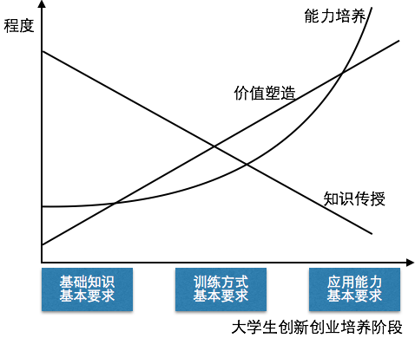
3.1 项目特色1：理念先进性
三位一体、三创融合、本研协同
分阶段设计、启发式教学
国外
校外
校内
课外
课内
4+2六类课堂
Notes:
我们项目的首要特色是理念，重点是我们提出的“三位一体、三创融合、本研协同”，以及在此基础上设计分阶段、启发式的教学体系，在这个体系中，随着培养过程的深入，知识传授的部分是递减的，而能力培养则应该在实践和应用环节加速提高，价值塑造则应该是贯穿始终的提升。

Slide 40
3.1 项目特色2：方法科学性
OBE理论体系
可观测性
持续改善
研究支撑：
团队创新实验室
全息创新教学实验室
Notes:
我们项目的第二个特色是方法科学，主要体现在，体系设计采用国际领先的OBE理论体系，保证体系的可观测性和持续改善；而在课程设计和评价标准研究部分，我们会依托团队创新实验室和全息创新教学实验室，通过对创新活动的观察和分析来开展对创新团队、创新行为方面的研究，进而支持体系设计。

Slide 41
3.1 项目特色3：示范推广性
中国高校创新创业教育联盟
两个提案：
建设“国家级大学生创新方法教学与研究基地”的提案
建设“区域/行业大学生创新方法教育与研究基地”的提案
Notes:
我们项目的第三个特色是示范推广性，一方面我们会依托由清华大学发起的“中国高校创新创业教育联盟”让项目成果更好的得以实施和推广，另一方面，我们将在本项目结束时，提出建设“国家级”和“区域/行业”大学生创新方法教学与研究基地，让创新创业教育的持续改善成为常态。

Slide 42
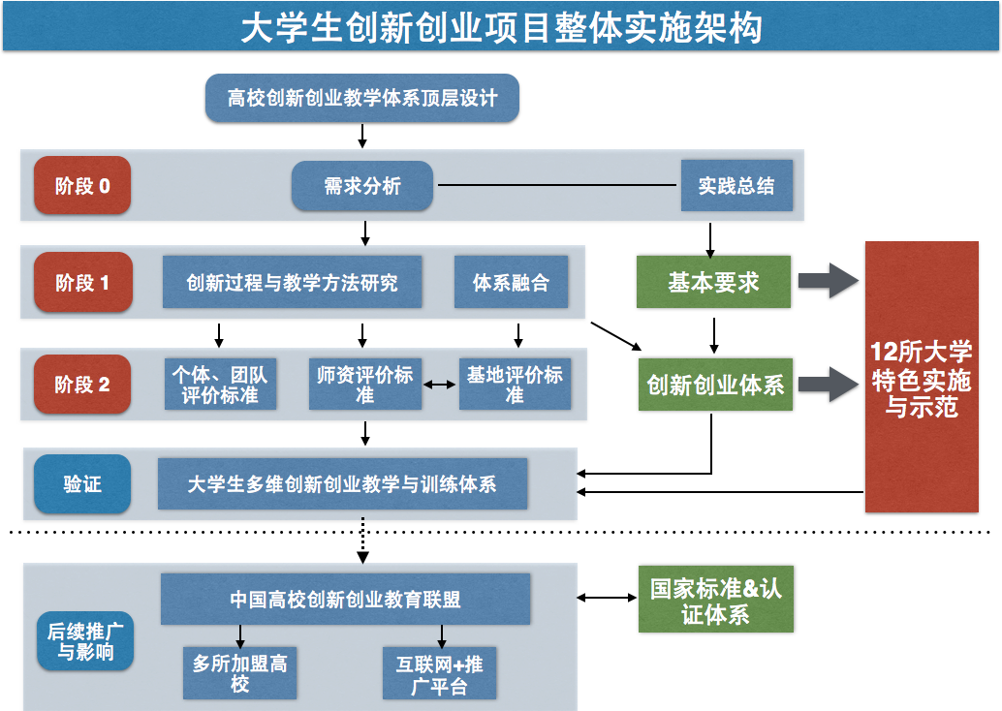
3.2 研究方案的可行性：技术路线
Notes:
项目研究方案的可行性主要包含三个方面，首先是技术路线保障，我们在已经初步清晰的顶层架构的指引下，指定了完整的实施架构，为项目的顺利开展提供路线图。其中，阶段零是需求分析以及各高校之前的教育实践的总结阶段，在阶段1，需要明确创新创业训练的基本要求，研究创新培养的规律，在阶段2，要制定相应的三级评价标准。项目在示范高校的应用实施将在阶段1和阶段2与研究部分同步开展，最后进入验证和后续推广阶段。

Slide 43

3.2 研究方案的可行性：团队保障
创新创业教育
领导小组
创新创业教育
协调委员会
创新创业教育
专项委员会
行政
学术
基础工业训练中心
工业工程系
经管学院
跨院系
机械工程系
电子工程系
美术学院
跨平台
X-lab
创客空间
兴趣团队
跨部门
教务处
研究生院
校团委
清华科技园
Notes:
研究方案的可行性的第二部分是团队保障，在项目承担单位，清华大学，已经成立了由校长担任组长的创新创业教育领导小组，同时成立了在行政方面的协调委员会和学术方面的专项委员会，构成了完整的组织保障。同时，在院系层面，项目组包含了基础工业训练中心、工业工程系、经管学院和美术学院等跨学科的研究队伍，同时整合了X-lab、创客空间和兴趣团队这三大校内创新创业教育平台，以及包含了科技园、教务处、研究生院和校团委等校内部门的通力合作。从资源投入和团队组成的角度，在清华大学已经形成了较大的影响，势必对项目的成功开展提供保障。

Slide 44
3.2 研究方案的可行性：团队保障
合作高校组成
清华大学
西安交通大学
重庆大学
华南理工大学
华中科技大学
天津大学
浙江大学
北京工业大学
北京科技大学
北京邮电大学
郑州大学
杭州师范大学
区域覆盖
东西南北中
院校类型
部属院校 + 地方院校
优势互补
Notes:
为了达到更好的示范应用和推广效果，我们在组建合作高校团队的过程中，充分考虑更好的区域覆盖，院校类型的覆盖和各高校之间的优势互补，比如，西安交通大学在构建学科交叉、校企联合的分层次、立体化创新创业教育体系方面就有着丰富的经验，杭州师范大学将依托阿里巴巴商学院重点建设电子商务创新教育项目。我相信，参与本项目的12所兄弟院校能够在示范应用中通力合作，达到优秀的示范效应和影响力。

Slide 45
3.2 研究方案的可行性：合理预算、配套支持
专项经费
自筹配套
+
经费额度
420万
1500万
会议差旅、国际交流
出版劳务、专家间接
+
设备材料
测试化验
主要科目
理论研究
交流研讨
+
平台建设
特色实施
支持任务
Notes:
研究方案可行性的最后一部分是合理的预算和配套的支持，本项目准备申请的科技部专项经费为420万，主要用于支持理论研究和交流研讨，而各高校的自筹配套总计达到1500万，主要用于购买设备材料、开展测试化验，以支持创新创业教育平台建设和特色实施。我们认为，目前的预算是能够较好的支撑整体项目目标的。

Slide 46
汇报内容
一
研究背景与现状
二
研究与应用的目标、内容与方法
二
三
项目特色、可行性及预期成果
三
四
项目申请人及主要参与人
4
五
相关研究基础与条件

Slide 47
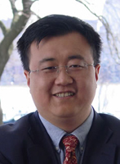
5.1 项目申请人
杨斌，清华大学教授，清华大学副校长兼教务长，领导力研究中心主任；
中国学位与研究生教育学会秘书长
全国工程专业教育指导委员会秘书长
全国工商管理专业教育指导委员会秘书长
曾获国家级教学成果一等奖；
在《管理世界》、《南开管理评论》、《中国软科学》、《清华大学学报》、《经济管理》等杂志发表多篇论文；
开发了数十个以中国领先企业的管理实践为内容的教学案例，并入选清华、哈佛案例库。

Slide 48
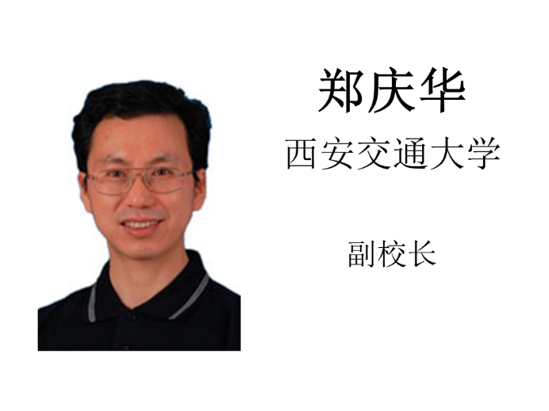
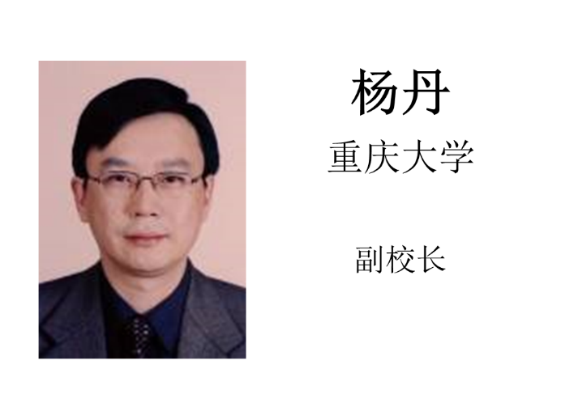
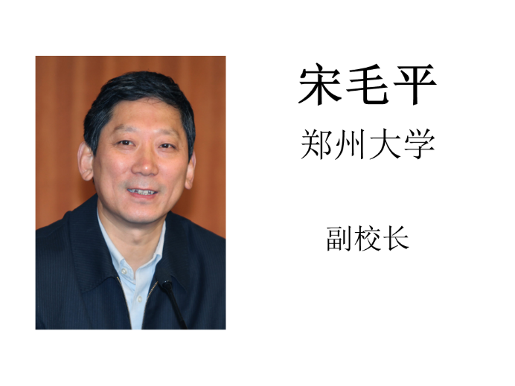
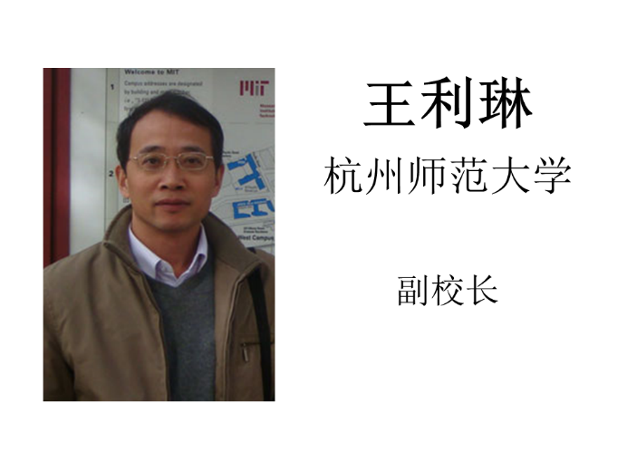
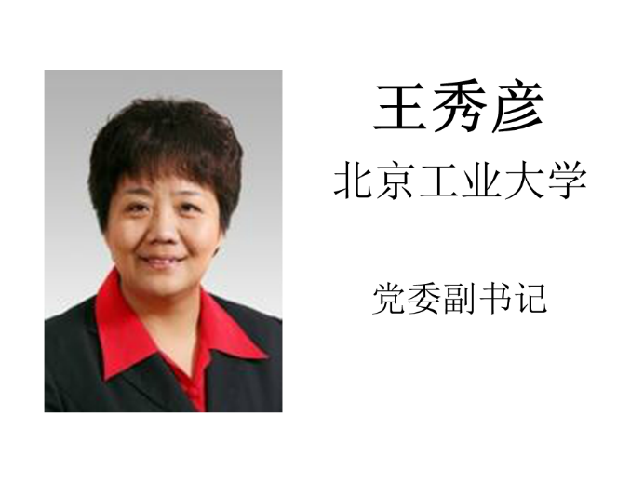
5.2 项目主要参与者

Slide 49
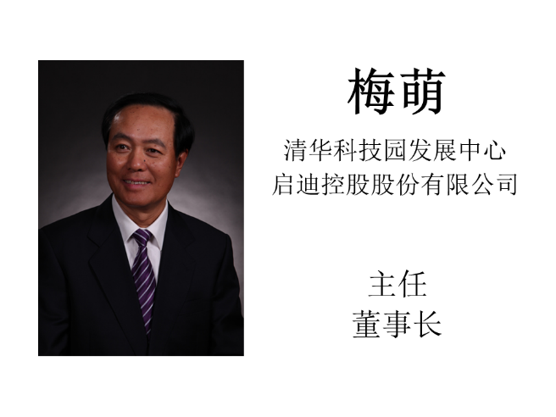
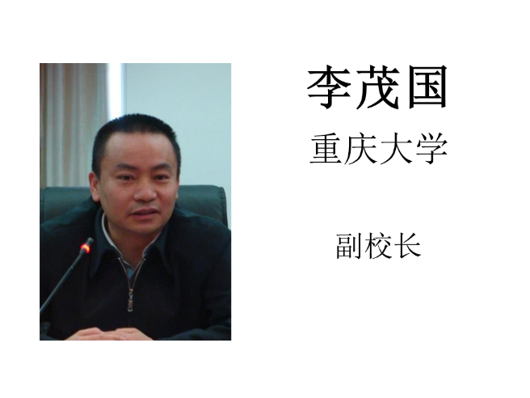
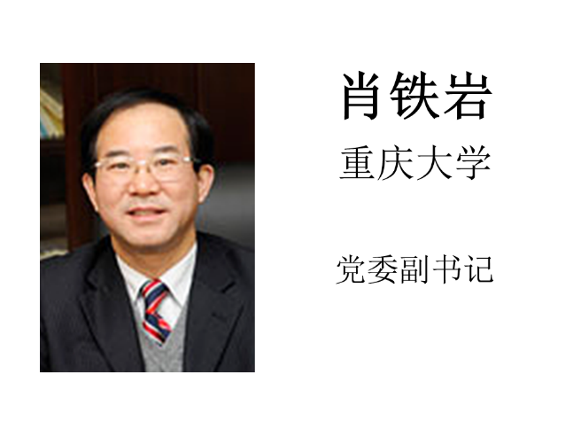
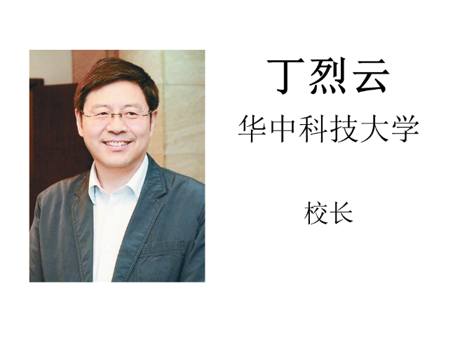
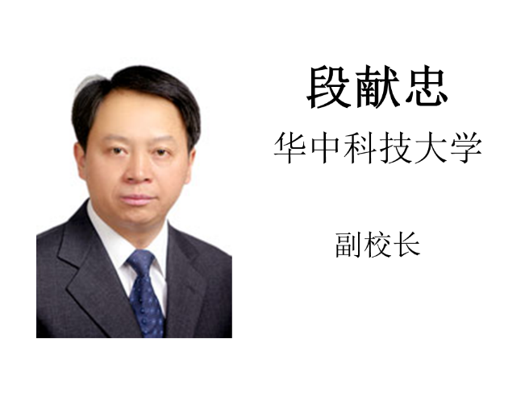
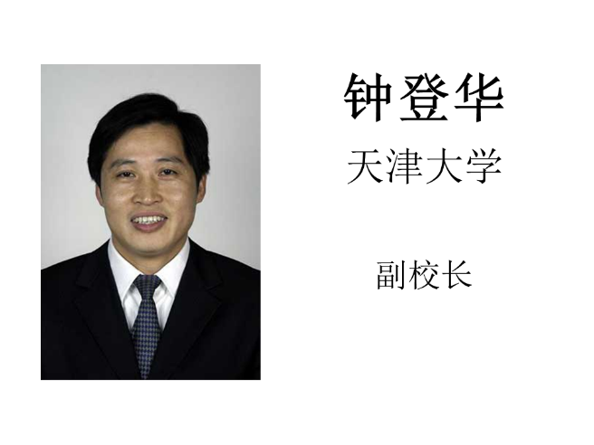
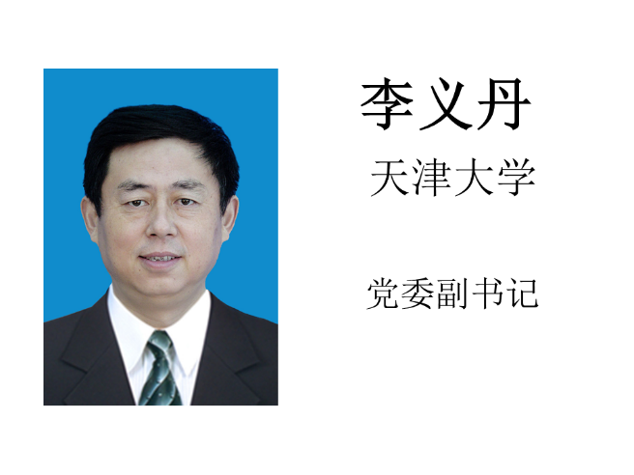
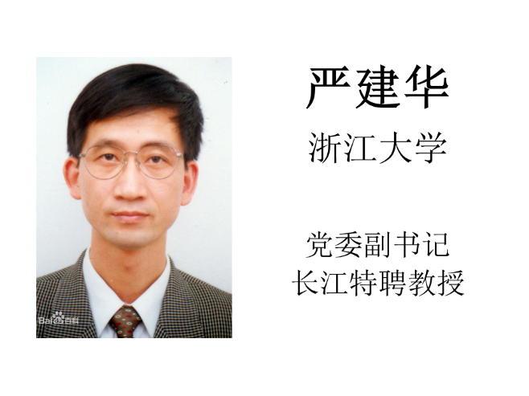
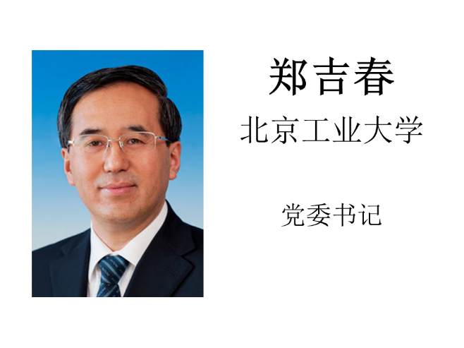
5.3 项目顾问组

Slide 50
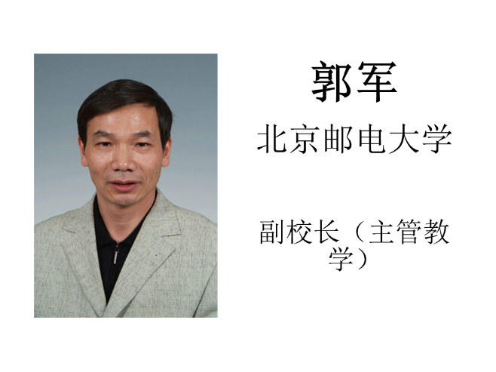
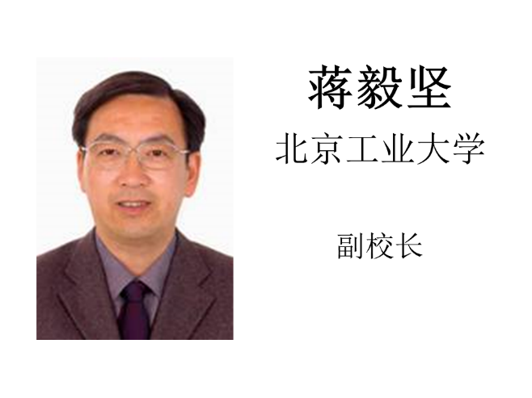
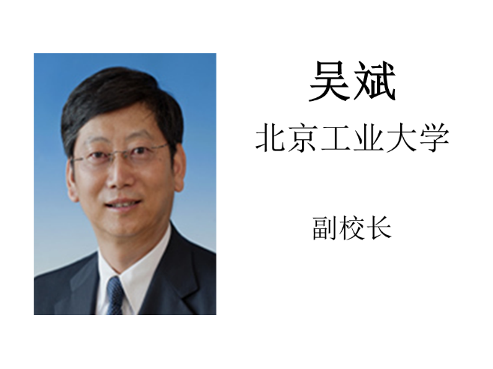
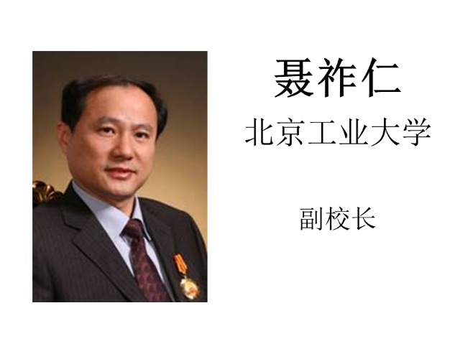
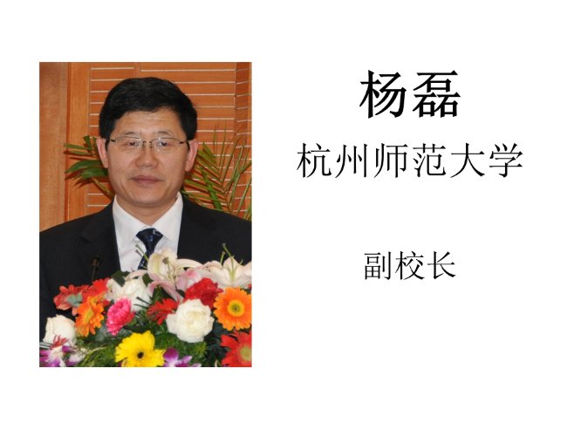
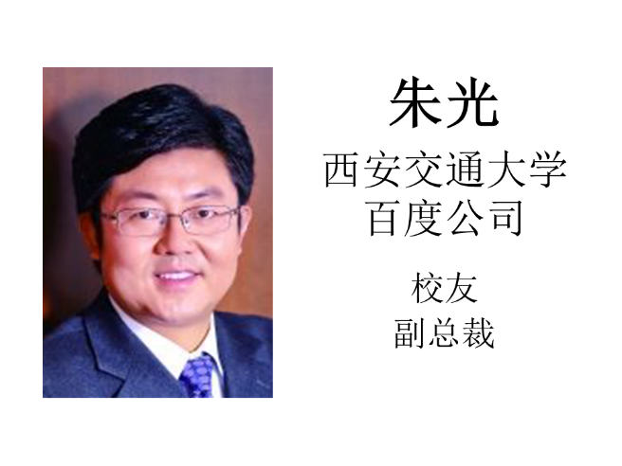
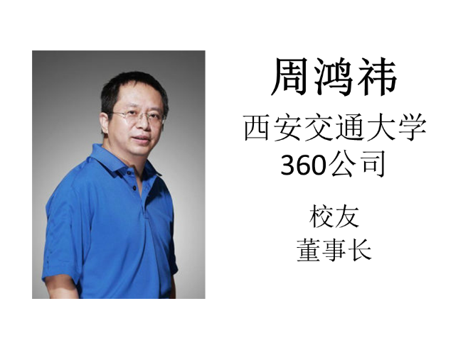
5.3 项目顾问组

Slide 51
汇报内容
一
研究背景与现状
二
研究与应用的目标、内容与方法
二
三
项目特色、可行性及预期成果
三
四
项目申请人及主要参与人
4
五
相关研究基础与条件

Slide 52
5.1 承担单位工作基础
清华大学
提出了“三位一体、三创融合、本研协同”的大学生创新创业教育理念；
发起了“中国高校创新创业教育联盟”；
150 + 50
创建了X-lab、i.Center和兴趣团队三个平台；
通过平台每年培养3000多名学生；

Slide 53
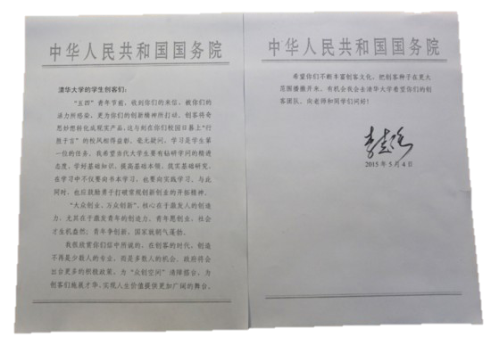
5.1 承担单位工作基础
李克强总理在“五·四”给清华大学的学生创客的回信：
“大众创业、万众创新”，核心在于激发人的创造力，尤其在于激发青年的创造力。青年愿创业，社会才生机盎然；青年争创新，国家就朝气蓬勃。
Notes:
“五四”文稿，青年节

Slide 54
5.2 参与单位基础：
院校 | 创新创业教育与实践基础
西安交通大学 | 专业级、学科交叉综合级、校外企业级“新三级实践教育平台” 建立创新实践教育质量保障体系
重庆大学 | 成立有学生创业投资公司、KAB创业俱乐部
华南理工大学 | 创业教育学院，推出创业通选课程； 设立专门的创业培育基金和创业投资基金
华中科技大学 | 针对本科生的“启明学院”；针对研究生的“创新研究院”； 创业创新基金支持
天津大学 | 建立“理论教学-竞赛模拟-创业苗圃-创业基地”的培养体系； 成立了创业学生骨干班“宣怀班”。 学校设置创新创业实践学分，是全国第一所把创新创业计入学分的高校。
北京工业大学 | “三师型”师资队伍。理论型师资侧重创业知识传授；综合型师资侧重创业意识和精神的培育；实践型师资侧重增进学生的创业实践体验。
北京科技大学 | 创新创业课程平台建设、交流平台建设、创新创业转化平台建设
北京邮电大学 | 大学生创新创业实践基地：1个科技创新大本营+13个特色基地为实体支撑
杭州师范大学 | 阿里巴巴商学院

Slide 55
汇报内容
一
研究背景与现状
二
研究与应用的目标、内容与方法
二
三
项目特色、可行性及预期成果
三
四
项目申请人及主要参与人
4
五
相关研究基础与条件

Slide 56
谢 谢！

